Slide 1


IoT Communication Network
A computer network of tiny computers
Mid Presentation
By :
Ali Swade
Suray Swade
Supervisor :
Roy Mitrany
Notes:
פתיחה סוראי
שלום לכולם, אנחנו סוראי ועלי סוויד. הולכים להציג בפניכם את מצגת האמצע של הפרויקט.
הפרויקט שלנו הינו פרויקט של רשת מחשבים של מחשבים זעירים.
הפרויקט הינו חלק מפרויקט יותר גדול של מערכת לזיהוי והתרעה מפני שריפות יער

Slide 2
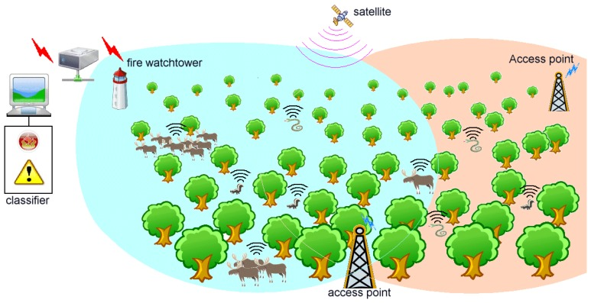
Motivation
Forest Fire detection systems face many obstacles:
Networking
Expensive Systems
Covering large areas
Notes:
פתיחה סוראי
שריפות יער הן האויב הגדול לעצי היער ולמערכת האוקולגית שבו.
בפרויקט שלנו אנו מנסים למצוא פתרונות לבעיות שנמצאות במערכות לזיהוי שריפות יער שקיימים היום בשוק. כמו למשל:
בעית התקשורת בין רכיבי המערכת הגדולה.
המערכות הקיימות בשוק עולות הרבה כסף, בנוסף לזה, הצורך לכסות את כל היער מהווה בעיה רצינית עבור המהנדסים מבחינת מערכת ומבחינה כספית גם.

Slide 3

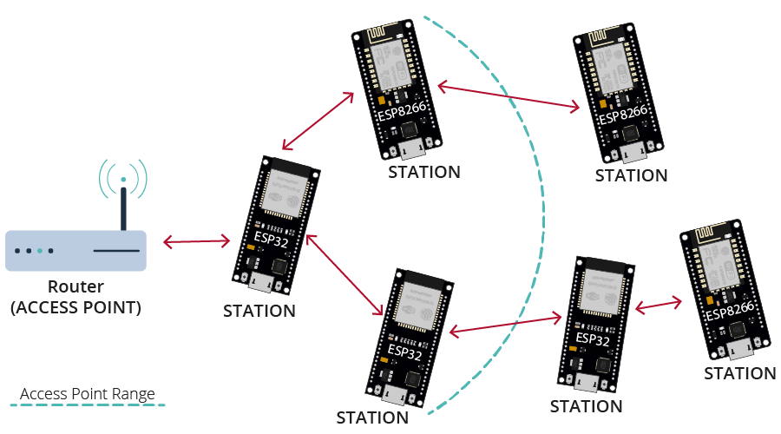
Project Goals
Establish communication between tiny computers without access point
Setting up a server that communicates with the tiny computers Network
Minimal requirements :
Cheap
Efficiency
client
server
Notes:
עלי

Slide 4
Potential Solution
esp32 cam
painlessMesh Library
Mesh
Json foramt
Notes:
Ali painlessmesh
Suray json format

Slide 5
WMN
Mobile Ad hoc(MANET)
Mobile dynamic network
Self organizing
Self healing
Self discovering
Ad hoc net.
MeshBackbone(MR)
MeshClients
Infrasstructureless
Wireless mesh network

Slide 6
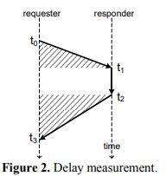
One way delay
#nodes → delay increases (16 nodes seems to be unstable)
2nodes : 2.49ms
10 nodes: 100ms
Painlessmesh library
For esp32 chips
Wifi-mesh network
Same SSID for all nodes
Works on layer3
32bit from MAC address
Format JSON for sending msg
payload
10 bytes
4400 bytes
Data rate
461msg/sec
28msg/sec
Notes:
$one way delay=\frac{\left(t_{3}−t_{0}\right)−(t_{2}−t_{1})}{2}$ מחצית זמן round trip
each 10 nodes and connect tem to the server (10 nodes delay of)
פורמט java script object notation הוא תקן של פורמט קובץ ופורמט העברת מידע שמשתמשים בטקסט קריא
לאדם כדי לאחסן ולהעביר מידע. מידע זה מורכב מזוגות של מפתח-ערך. בדרך כלל משתמשים בפורמט זה בתקשורת בין שרת-לקוח.

Slide 7
Solution Diagram
Notes:
Suray
אז נסכם כל מה שנאמר קודם בדיגראמה קטנה.
נוכל לראות התמונה את רכיבי ה- ESP שמחוברים לרשת MESH. אחד או שניים מרכיבים אלו מחוברים עם שרת חיצוני
על מנת ששרת זה יעביר את המידע המועבר דרך כרטיסי ה- ESP ללקוח.

Slide 8
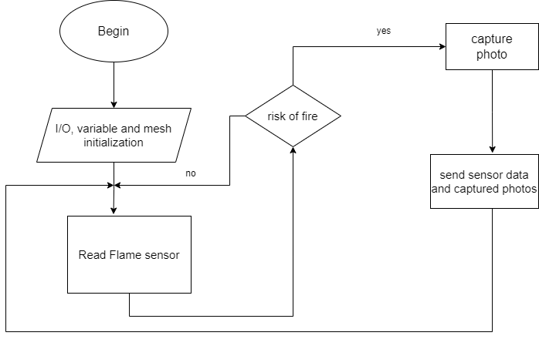
SW Flow Chart
Notes:
Suray
בואו נסתכל בתרשים הזרימה של הפרויקט שלנו, בהתחלה אנחנו מאתחלים את רשת ה- MESH
מתחילים לקרוא את ה- DATA מהסביבה, במידה ויש סכנה לשריפה, נשלח תמונה זו ללקוח דרך רשת MESH.

Slide 9

Development Environments
Software:
Arduino IDE
Notes:
Suray
סביבת העבודה שאנו משתמשים בה היא Arduino ide, ממשק נוח ללקוח בין אם בכתיבת הקוד ובין אם בצריבת הקוד לכרטיס ה- ESP.

Slide 10
Required Models
Ready to use:
Arduino libraries
painlessMesh
TaskScheduler
ArduinoJson
AsyncTCP
To be developed:
restAPI Server
Notes:
Suray
בשקף זה נוכל לראות מה כבר עשינו ומה אנחנו צריכים לעשות בעתיד:
יישמנו כבר את התקשורת בין כרטיסי ה- ESP דרך ספרית painlessMesh שממשמת את מנגנון MESH
שעלי דיבר עליו.
נוכל לראות כי ספריה זו באה עם עוד ספריות במקביל כמו ספרית פורמט JSON, ספרית ניהול הזמן וכו'.
בשבוע הקרוב אנחנו מתחילים לעבוד על הקמת שרת שמטרתו להעביר את התמונות שמועברות מכרטיסי ה- ESP ללקוח חיצוני.

Slide 11
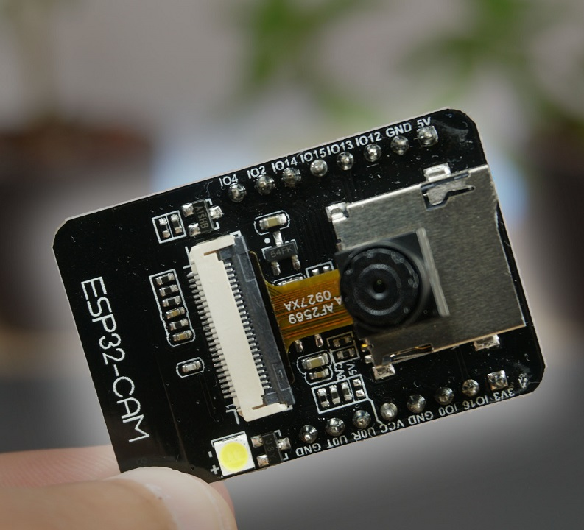
Proposed Components
Notes:
ali

Slide 12

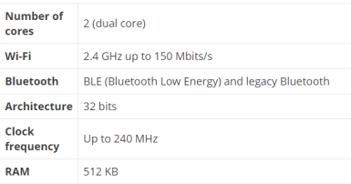
Processor
esp32 cam
Esp32 cam is dual core.
It has WI-FI, camera(2mp) and Bluetooth built-in.
It runs 32 bit program.
Operate 3.3 or 5 volts
The esp32 cam can be programmed using many different development environments. Code can be written in c or in MicroPython.
Notes:
Ali
מחיר ה esp בסביבות ה 10 דולר וכולל מצלמה זה בערך 15 דולר (אמאזון).

Slide 13
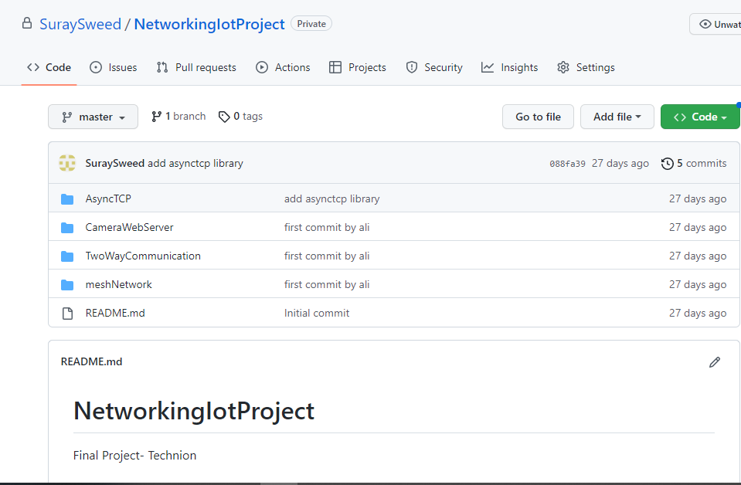

Project Management
Notes:
Suray
אנחנו מנהלים את הפרויקט שלנו דרך ה- GIT

Slide 14

Notes:
suray

Slide 15
Send images between esp’s
restAPI Server
Notes:
Suray
כמו שאמרתי קודם, נממש את השרת. ונעביר תמונה בין ה- ESP ללקוח החיצוני.

